Slide 1
LA DESIMPERMEABILISATION
17 JUIN 2025 à Montpellier

Slide 2


Slide 3


Slide 4
Accueil CNFPT et Hortis
La désimperméabilsation dans tous ses états : Patrick LAFFORGUE Hortis
Plan global des actions de désimperméabilisation, du global aux cours d’école : Cerema, Pascal CORNUAU
Agence de l'eau Rhône Méditerranée Corse, les objectifs et les aides : Gwénolé LE ROUX
Végétalisation et désimperméabilisation : FREDON Occitanie, Florian MARTEL Des ateliers participatifs pour des cours plus fraîches et plus vivantes! : Caue Hérault, Julie CHOUVEL et Anne VERDIER
Pause déjeuner sur site.
Retour d'expérience, Ville de Montpellier : Pauline LAMBREY responsable du service EVN DR Hortis et Occitane MESTRE Ingénieur désimperméabilisation et Urbanisme à la métropole.
Retour d'expérience, Ville de Toulouse : Laureline COMBES en charge des cours d'école Oasis, Hortis.
Retour d’expérience : Ville de Margueritte 9000 Hab: Elise SAULT Chargée de Mission DD -JP Cathebras, élu au développement local durable et à l'agriculture, initiateur du projet - Pauline Constant de CMO paysage, paysagiste ayant travaillé sur les 5 projets. Réflexion sur des visites de terrains futures, conclusion et remerciements : CNFPT et Hortis

Slide 5


Slide 6
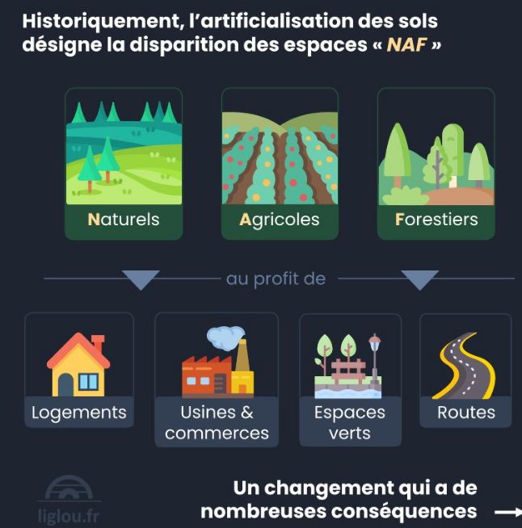

Slide 7


Slide 8
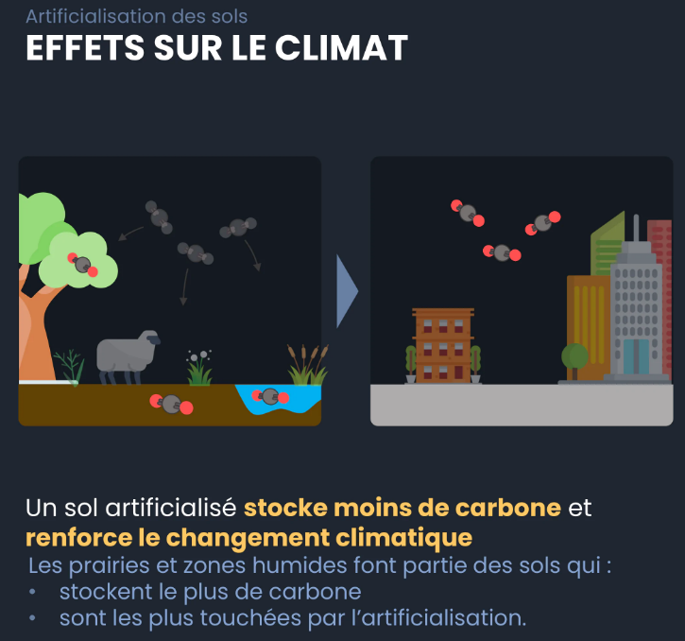

Slide 9
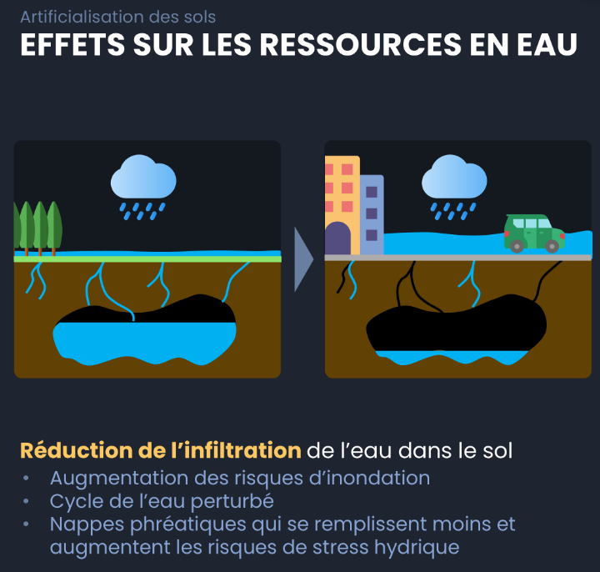
Notes:
Sol naturel et eau de pluie = Evapotranspiration 40% / 10% ruissellement et 50% l’infiltration.
Sol artificiel et eau de pluie = Evapotranspiration 30% / 55% ruissellement et 15% l’infiltration

Slide 10
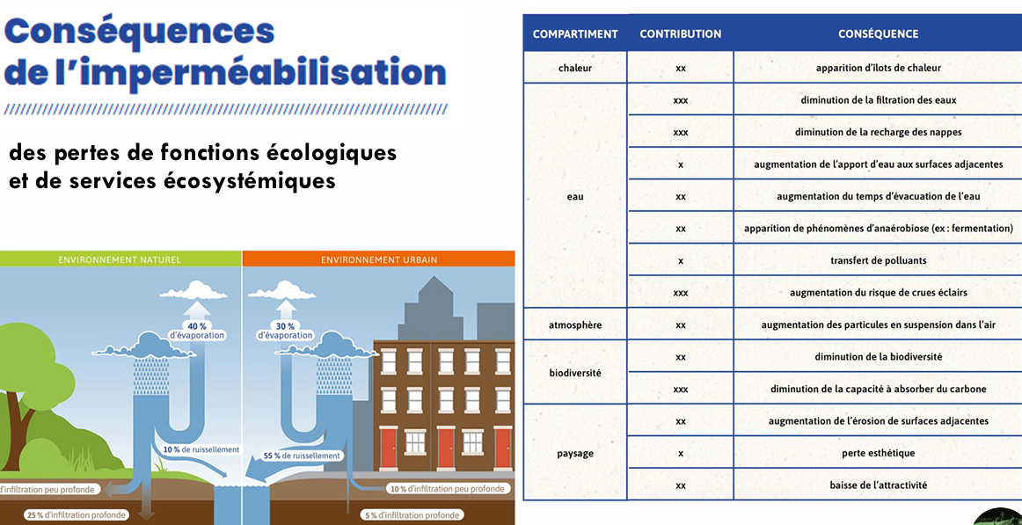

Slide 11
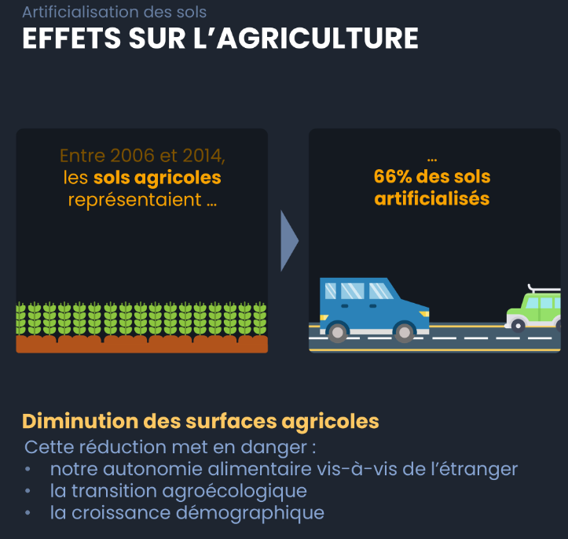

Slide 12
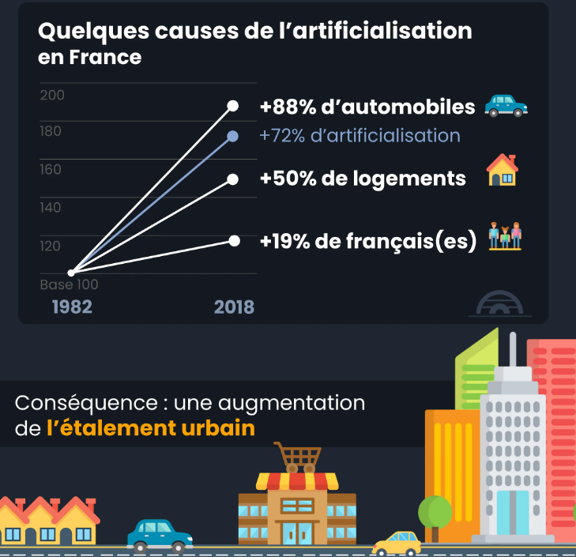
Notes:
L’habitat individuel est la première cause car il est accompagné de structure de voirie et de stationnement.
Sur une surface, où l’on crée de l’habitat pour 16%, on a 54% de noir et 30% sol enherbé.

Slide 13
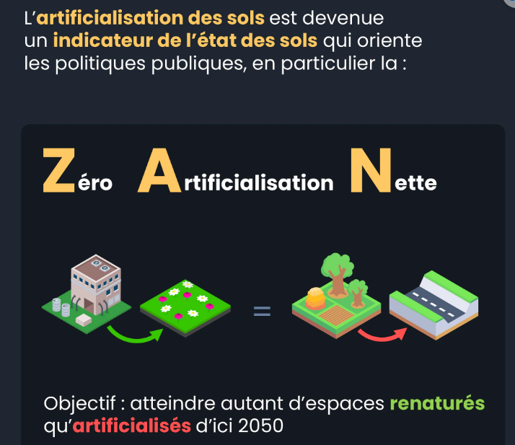

Slide 14
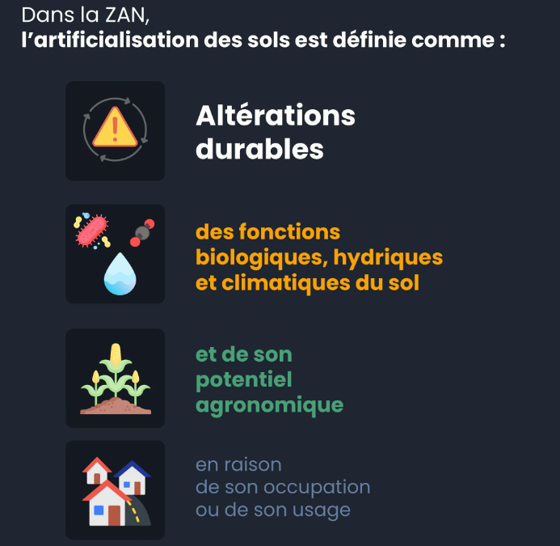

Slide 15
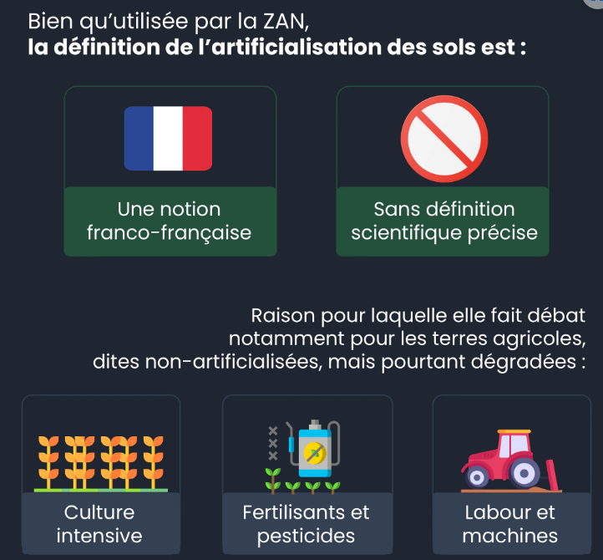

Slide 16
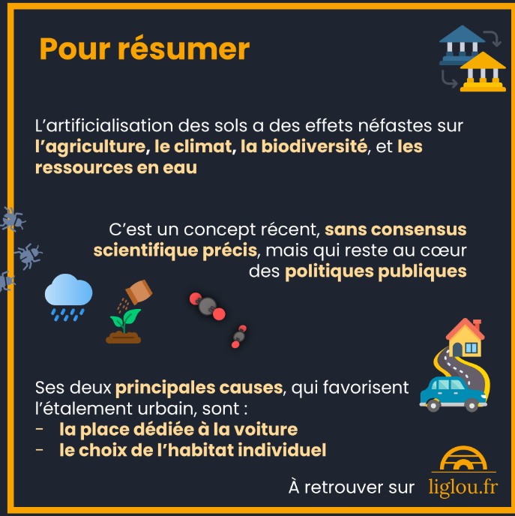

Slide 17
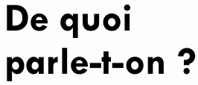
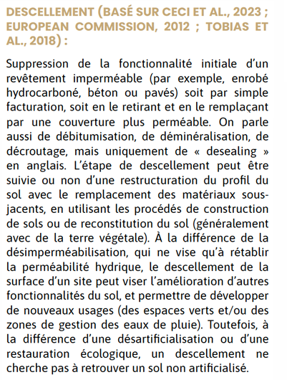
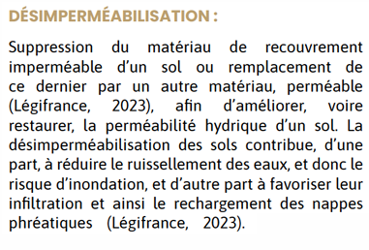
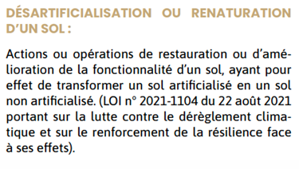
Notes:
Difficile de s’y retrouver sur ces définitions:

Slide 18

Programme DESSERT de plante & cité
Définition des caractéristiques, fonctions et services rendus par les sols urbains.
Evaluation des pratiques d’aménagement. (imper et désimper / système sol- revêtement).
Synthèse de terrains ( 57 sites) pour évaluer les services écosystémiques après retour à l’état perméable.
Le descellement d’un sol imperméable est le plus efficace avec enlèvement du bitume, décompactage sur 0,40m et apport de compost suivi d’un semis. Il n’est pas indispensable de ramener de la terre végétale.

Slide 19
GERER GLOBALEMENT SUR LA VILLE
GERER LA PLUIE A LA PARCELLE
Gérer la pluie là où elle tombe, ne pas reporter le problème en aval, réduire les coûts d’évacuation sans créer un problème d’inondation sur site ou en aval.
REDUIRE LES VOLUMES ET LES DEBITS, rejetés au réseau et au milieu naturel.
Limiter l’imperméabilisation et désimperméabiliser le plus possible.
Favoriser l’infiltration avec des noues, des puits, des ouvrages de stockage et de régulation (EVN).
INTEGRER L’EAU DANS LA VILLE
Réfléchir pour tout aménagement à l’intégration de l’eau et intégrer les eaux pluviales dans les espaces publics existants.
Notes:
Inondation si pas suffisamment d’infiltration des eaux de pluie pour des épisodes centenaire et pas uniquement les petites pluies.
Il vaut mieux une inondation contrôlée qu’une inondation en aval catastrophe.

Slide 20
ASSUMER L’INONDABILITE A LA CONTROLANT
Il vaut mieux une inondation contrôlée qu’une inondation en aval catastrophe.
MIEUX SAVOIR POUR MIEUX AGIR
Avoir une connaissance de l’hydrologie de son territoire: études, schéma directeur, PLU, règlement d’assainissement, filtrabilité des sols.
ENTRETENIR LES OUVRAGES
PRESERVER LA QUALITE DE L’EAU ET LES USAGES
Les eaux pluviales peuvent transporter des matières en suspensions, métaux et hydrocarbures. Les réseaux unitaires mélange eaux pluviales et eaux usées. Lors de fortes pluies, cela déborde dans le milieu naturel sans décantation ou filtration.
films\L'eau, y es-tu Part. 1 - Pourquoi la désimperméabilisation .mp4
Notes:
Inondation si pas suffisamment d’infiltration des eaux de pluie pour des épisodes centenaire et pas uniquement les petites pluies.

Slide 21
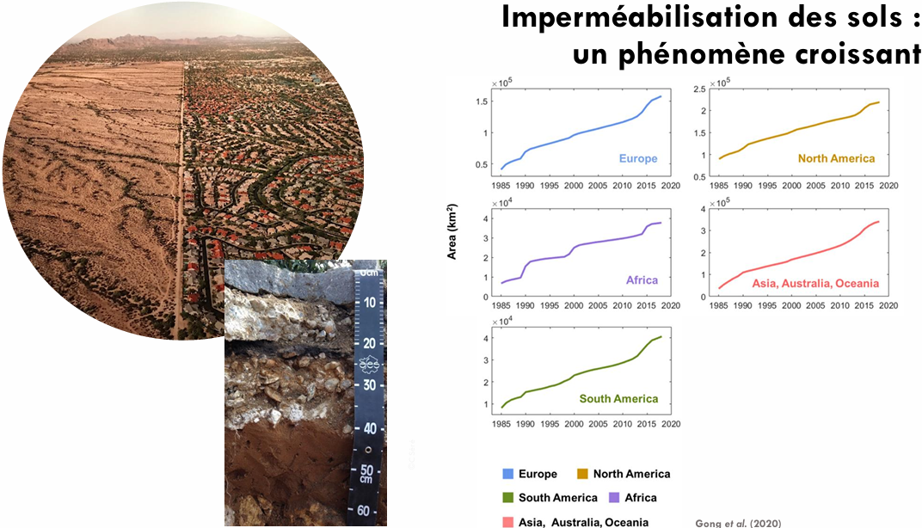

Slide 22
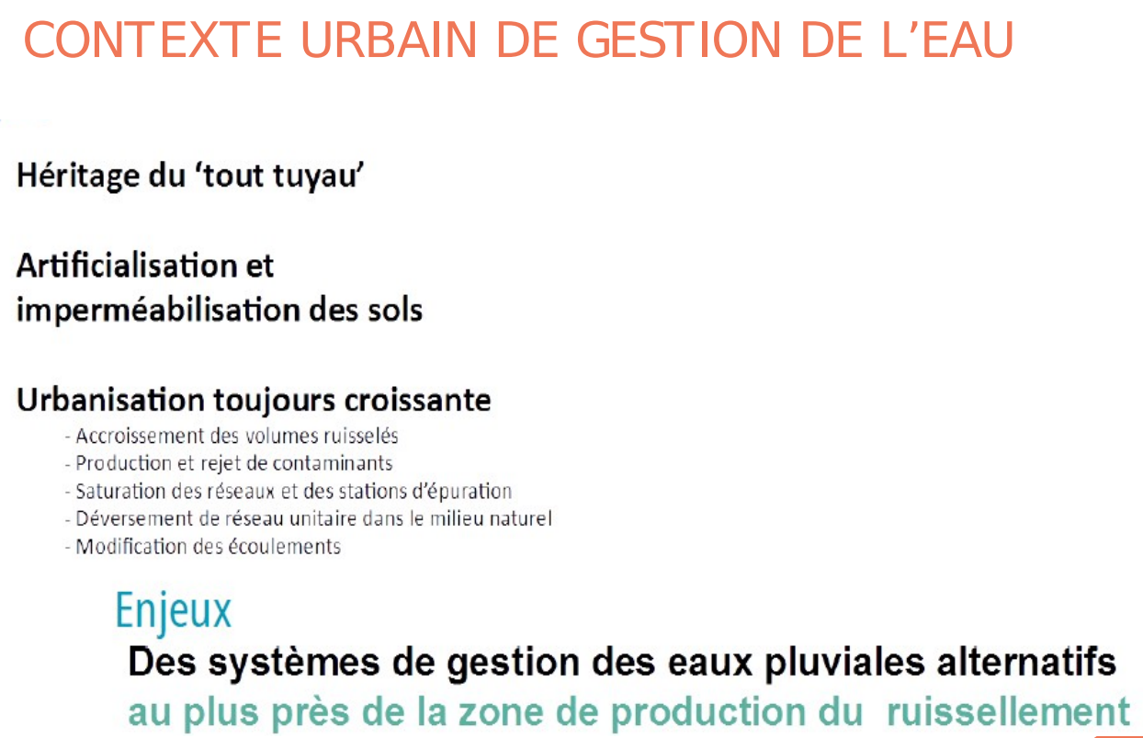
Notes:
Pollution lors de fortes pluies avec les réseau unitaire Eau usée et Eau Pluviale En 2020 : 23 collectivités avec déversoirs d’orage débordant plus de 20 jours par an sur le territoire 6,2 Mm3 d’eau usée non traitée rejetée au milieu naturel

Slide 23
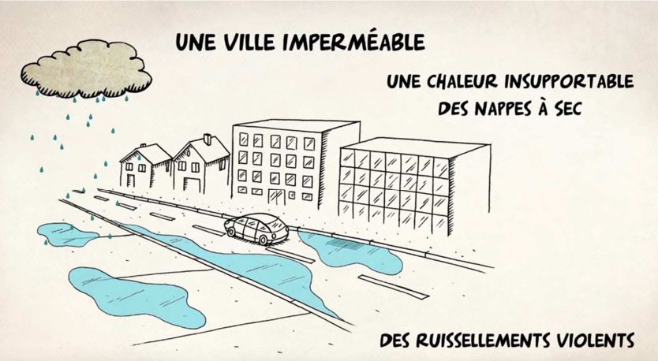
PERTE DE BIODIVERSITE
ILOTS DE CHAULEUR URBAIN
DESTRUCTION DES SOLS ET DE LEUR ECOSYSTEME
POLLUTION DE L’EAU
Notes:
La désimperméabilisation des places publiques, des aires de stationnements, des voiries et des cours d’écoles fait référence à la réduction de la quantité de surfaces imperméables. Cette approche vise à minimiser les impacts négatifs de l’urbanisation, tels que la pollution de l’eau, le défaut de recharge des nappes phréatiques, la chaleur urbaine avec une régulation des températures ( diminution de l’albedo) et la perte de biodiversité en créant des zones habitats pour la faune et en préservant la flore spontanée.

Slide 24
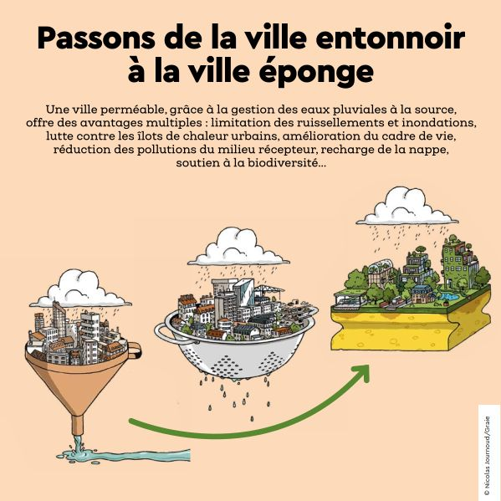

Slide 25
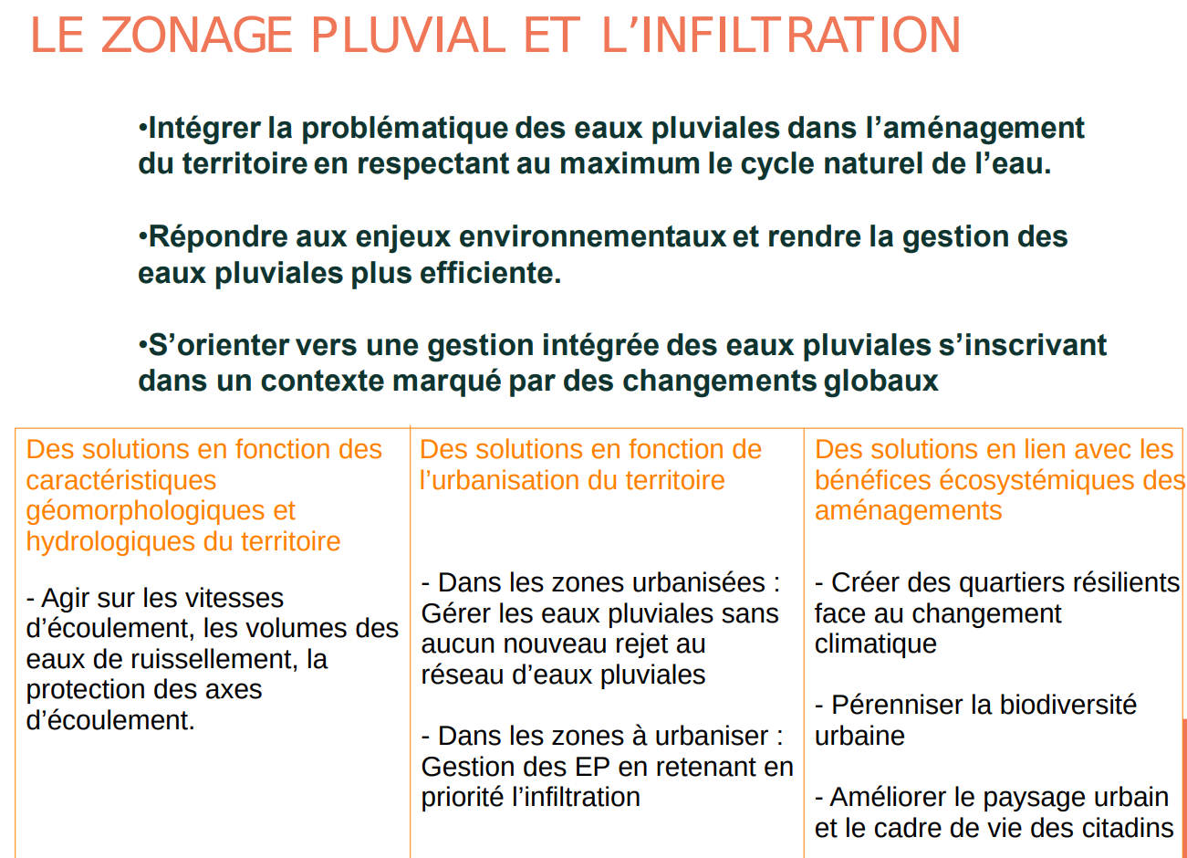

Slide 26
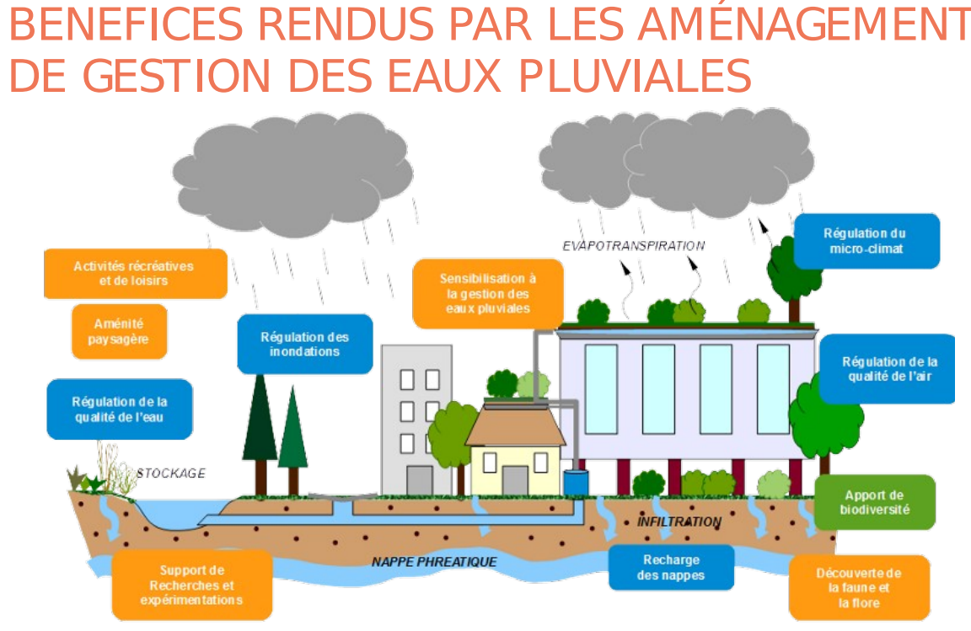
BENEFICES RENDUS PAR LES AMENAGEMENTS DE DESIMPERMEABILISATION
Notes:
Dans une ville plus perméable, les sols retrouvent leur rôle naturel d’éponge. L’eau s’infiltre naturellement dans le sol, évitant les débordements et limitant le coût des travaux de réalisation et d’entretien de réseaux de canalisation.

Slide 27
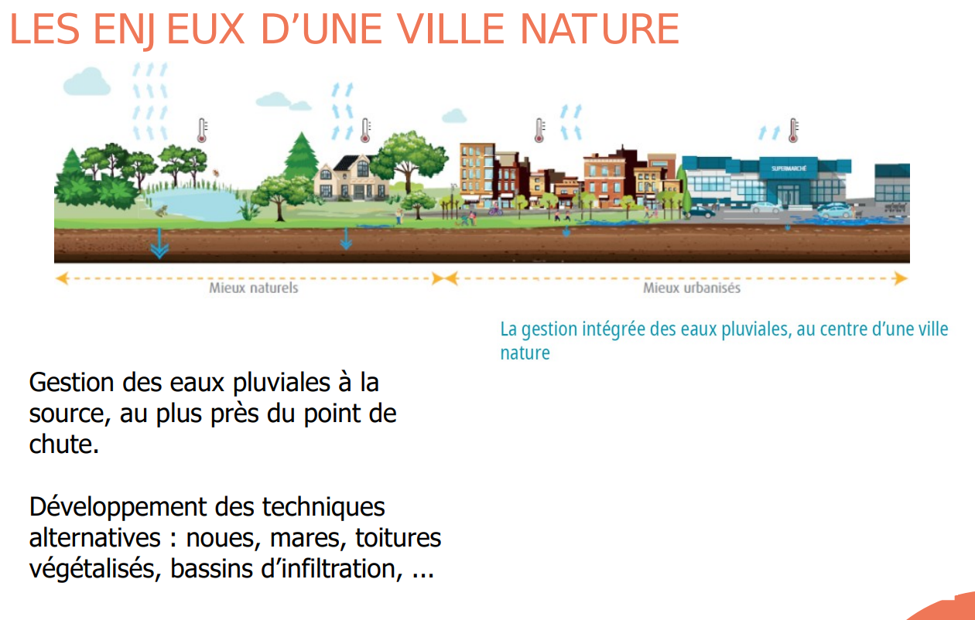
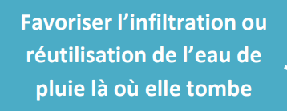
Notes:
L’adaptation au changement climatique, inondation, biodiversité, écosystème des sols, captation de CO², ressource en eau, cadre de vie, santé et bien être.
Gestion de l ’eau pluviale aux lotissements mais aussi à la résidence ou à l’habitation (puit sec), réflexion sur les eaux usées sur un logement (douche / chasse d’eau)

Slide 28
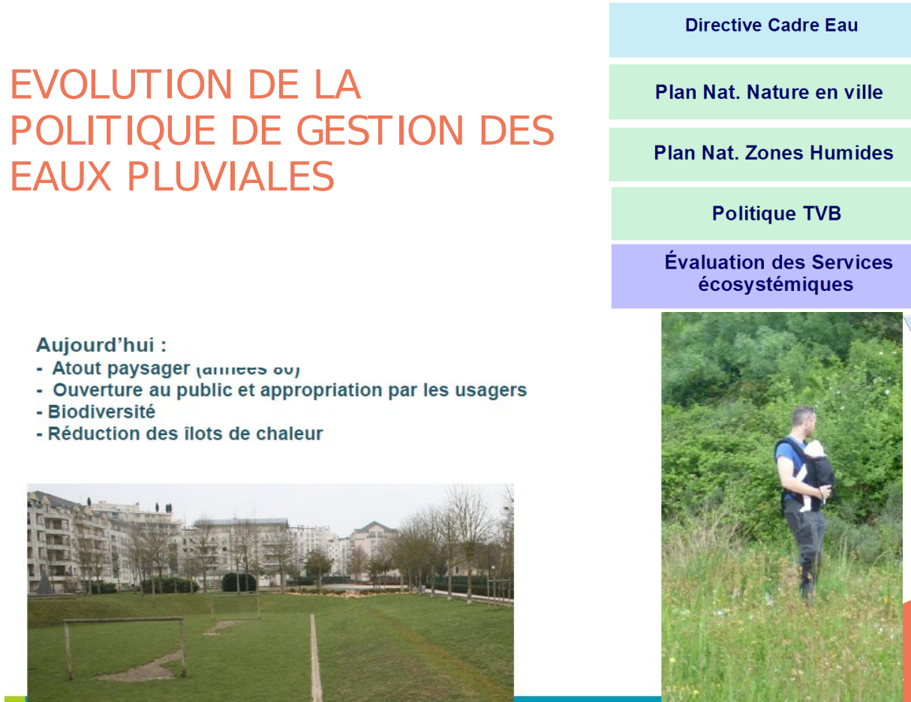
Campnum - Gestion intégrée des eaux de pluie
Notes:
Réaménagement des bassins de rétention avec des plantation massive de en différentes strates végétale en îlots de fraicheur éco pâturé

Slide 29
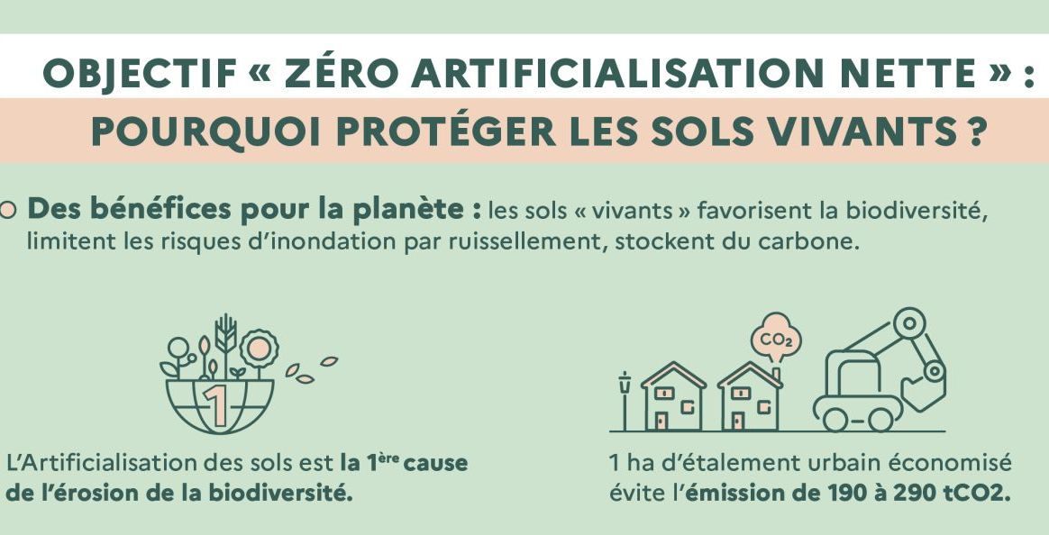
Notes:
ZAN signifie “Zéro Artificialisation Nette”. C’est un objectif fixé pour 2050 qui demande aux territoires, communes, départements et régions de réduire de 50% le rythme d’artificialisation et de la consommation des espaces naturels, agricoles et forestiers d’ici 2030 par rapport à la consommation mesurée entre 2011 et 2020¹.
Les collectivités doivent élaborer un plan de dèsimperméabilisation qui concerne la voirie, les stationnement, les cours d’écoles mais plus encore, les places de centre de ville, les marchés…

Slide 30
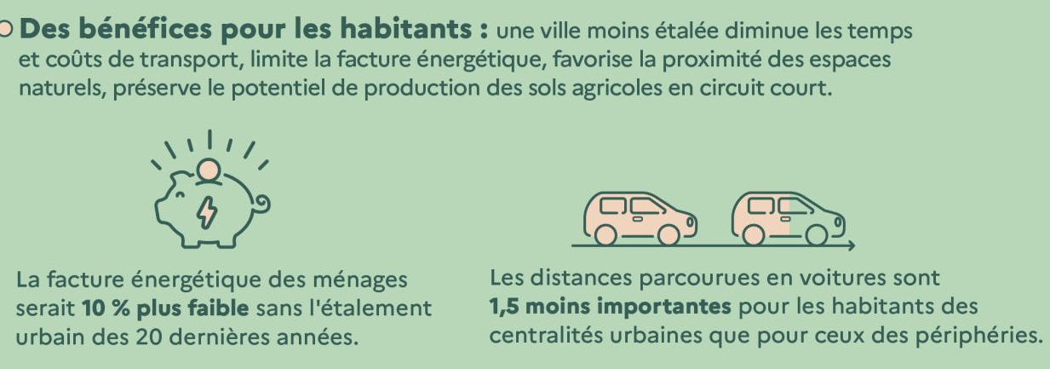
Notes:
Selon l’Insee, l’artificialisation des sols en France a augmenté de 3,7% entre 2012 et 2020. En 2020, 9,1% de la surface du territoire national était artificialiséeles soit une surface totale de 5,0 Mha

Slide 31
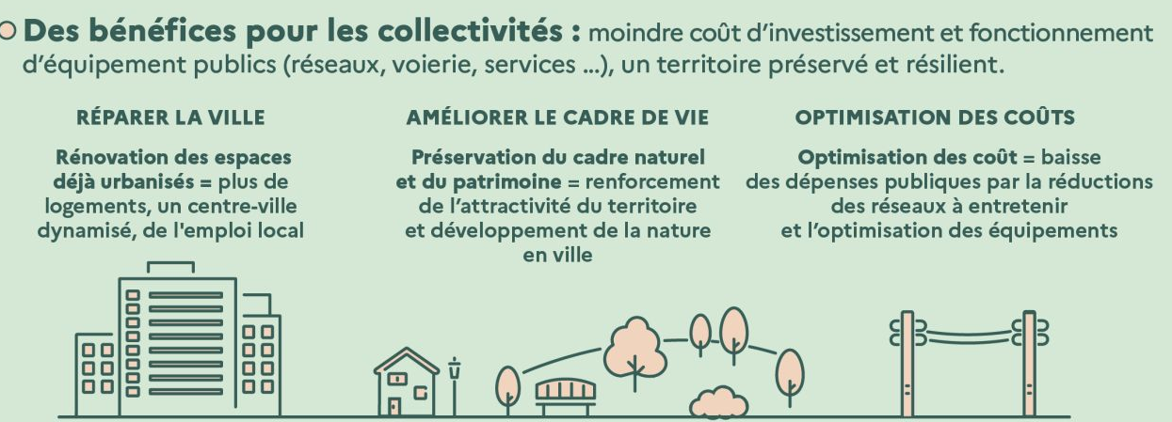

Slide 32
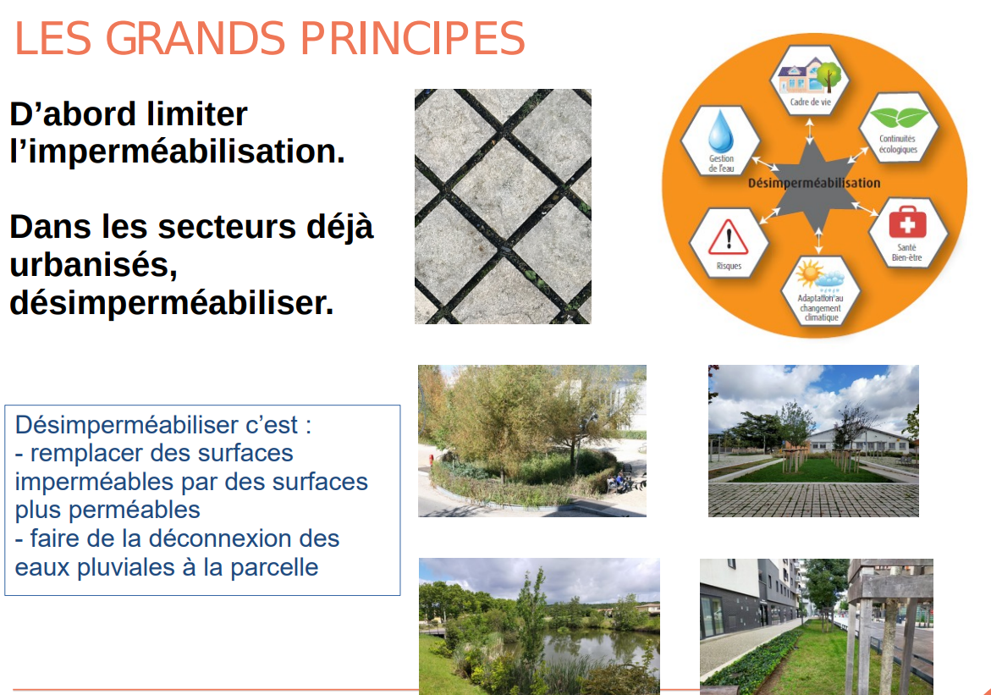
Notes:
La règlementation se durcit (loi climat et résilience 2020). Tout aménagements nouveaux doivent prendre en compte ces nouveaux critères de dèsimperméabilisation. Pour les parking (loi diodiversité et ALUR) impose aux batiments commerciaux d’une surface de vente supérieure à 1000 m² de rendre une partie de leur parking perméable. La loi EnR de 2023 valable pour tous les ERPublics que les parking de plus de 500 m² (25 places) soient neufs, soient en forte réhabilitation, favorise l’infiltration des eaux de pluies.
Rendre le sol plus perméable à l’eau en changeant de revêtement et déconnecter les eaux pluviales d’un réseau de collecte pour qu’elles s’infiltrent là ou elles tombent.

Slide 33
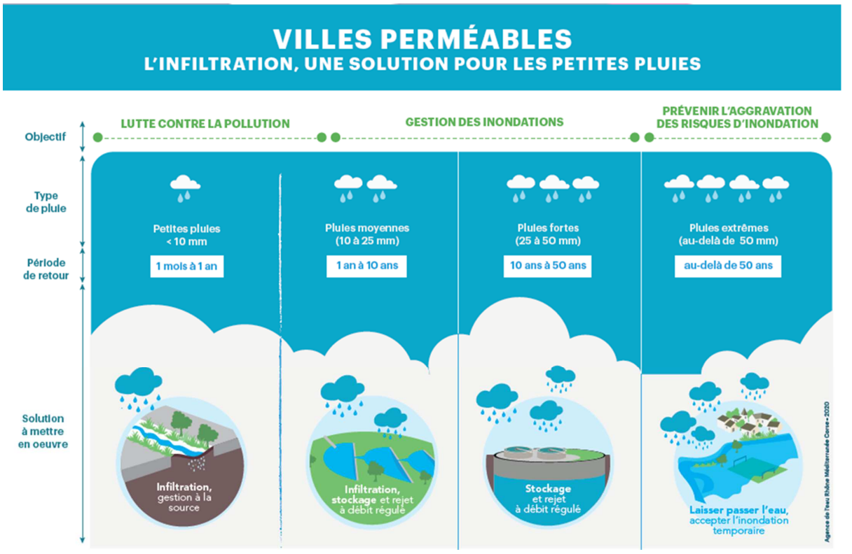
Notes:
OK pour les infiltrations des petites pluies qui s’évaporent mais il faut aussi recharger sur site les nappes phréatiques (voir création de puits secs, rétention de l’eau pour infiltration lente).
Avec le réchauffement climatique, il faut arrêter de parler d’inondation centenaire. Des déluges provoquant de grandes inondations ont touchés la France ces dernières années.
N’ayons pas une mémoire courte car nous serons rattrapés par ces épisodes extrêmes.

Slide 34
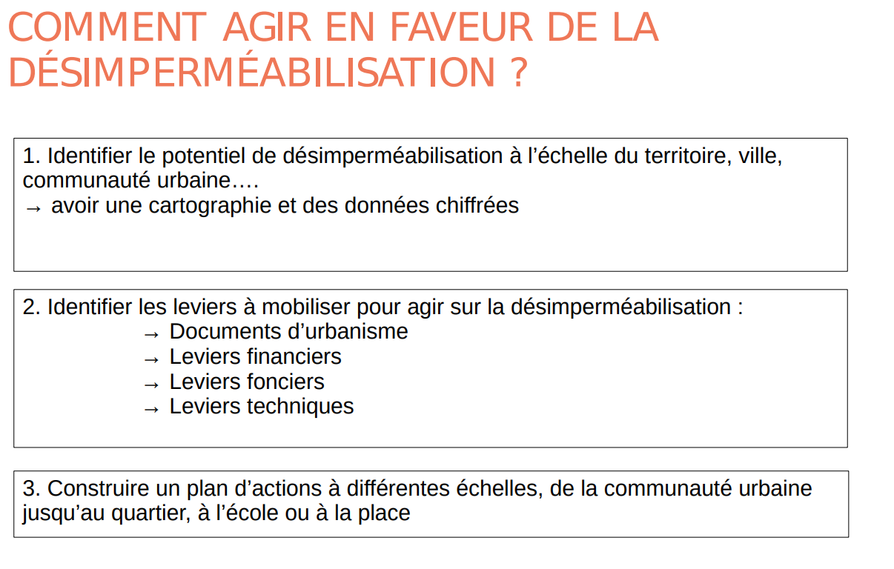
Notes:
STRATEGIE
COMPETENCES : Urbanisme, Environnement, Transition énergétique et écologique, zones d’activités, gestions des eaux pluviales, voirie, SEVN, Education
METIERS / Urbanisme, BE, VRD, EVN, Communication, Finances (recherché de subventions), commande publique, SIG
DONNEES: SIG occupation des sols par interprétation, ICU, Trame verte et bleu
Pour un concept Eviter, Réduire et Compenser et réaliser un plan pluriannuel de désimperméabilisation et de lutte contre les ICU.

Slide 35
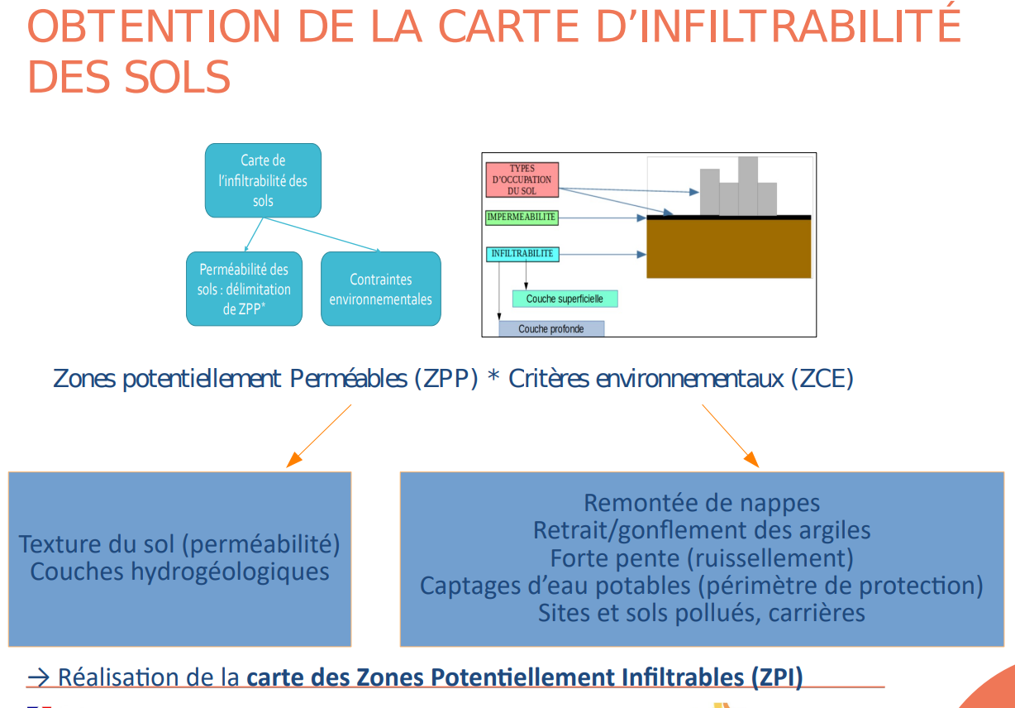

Slide 36
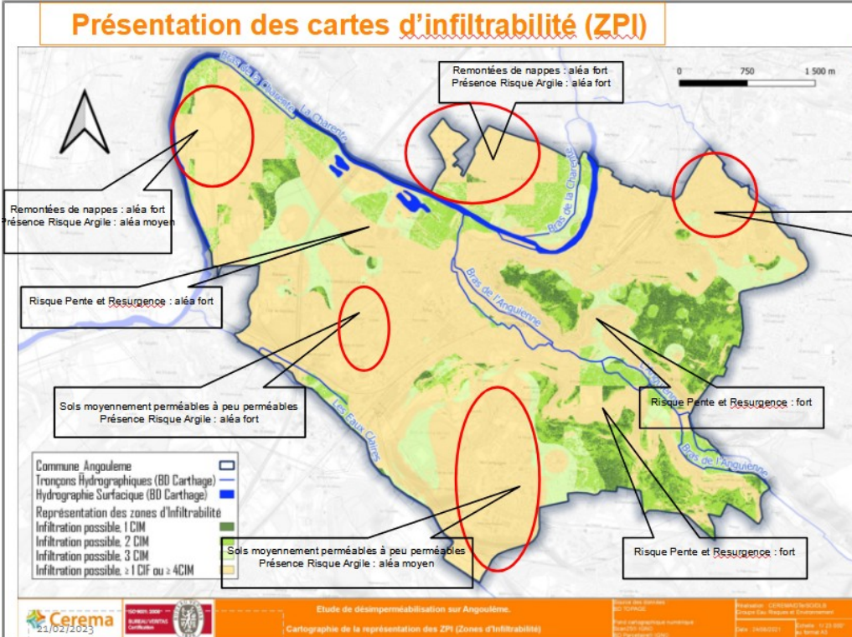

Slide 37
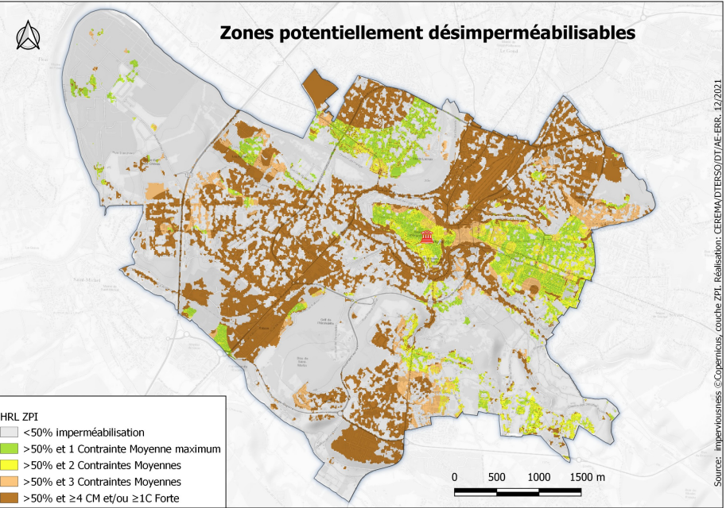
Notes:
CARTE DE POTENTIEL DE DESIMPERMEABILISATION

Slide 38
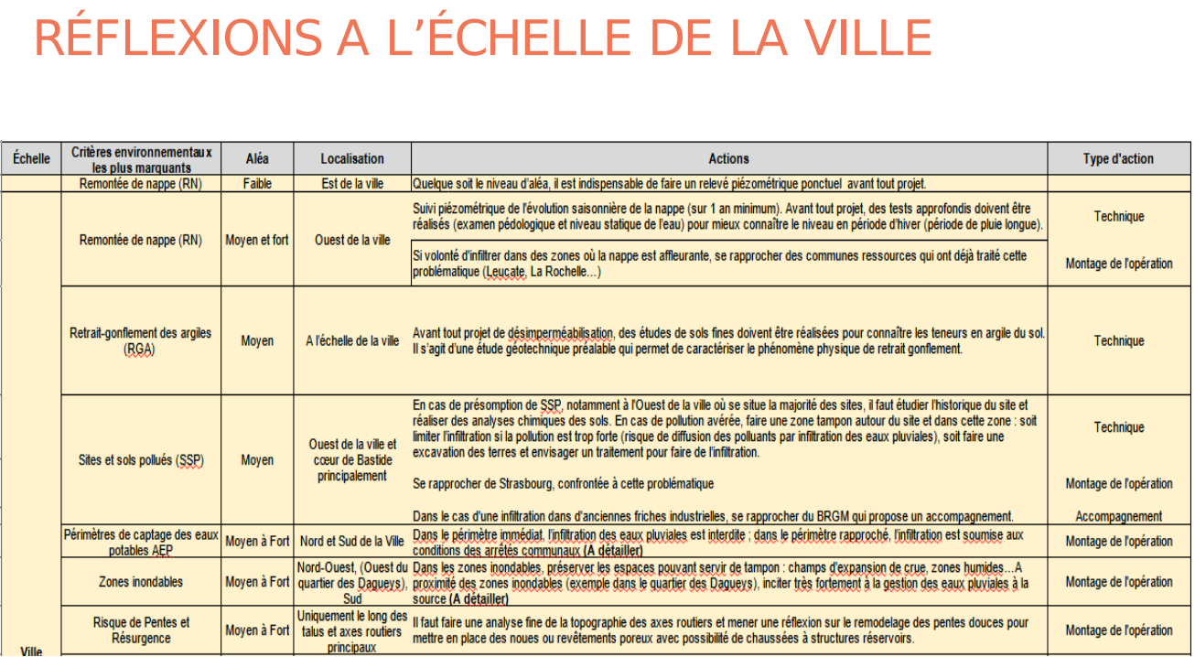
Notes:
REFLEXIONS A L’ECHELLE DE LA VILLE

Slide 39
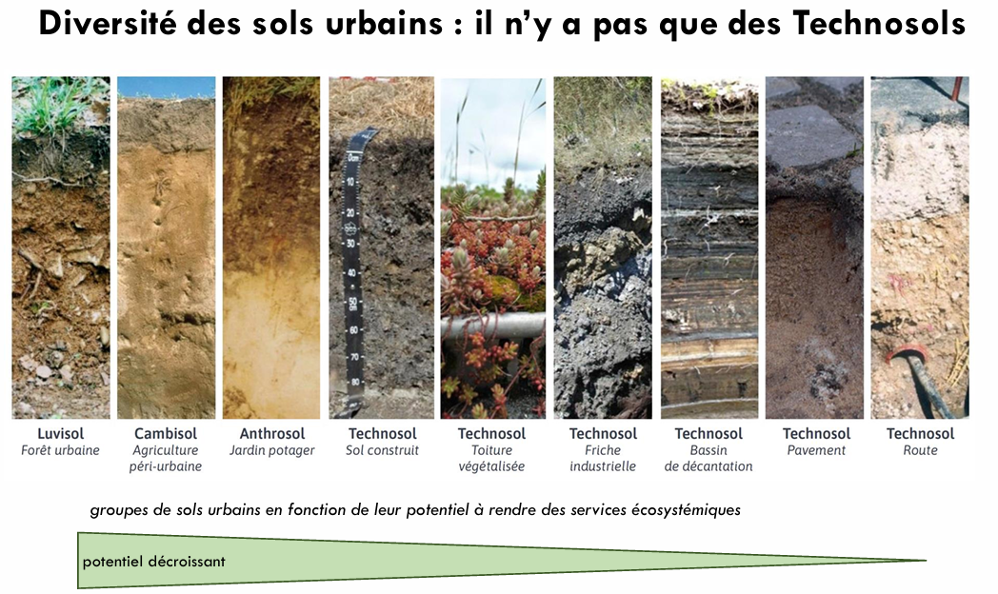

Slide 40
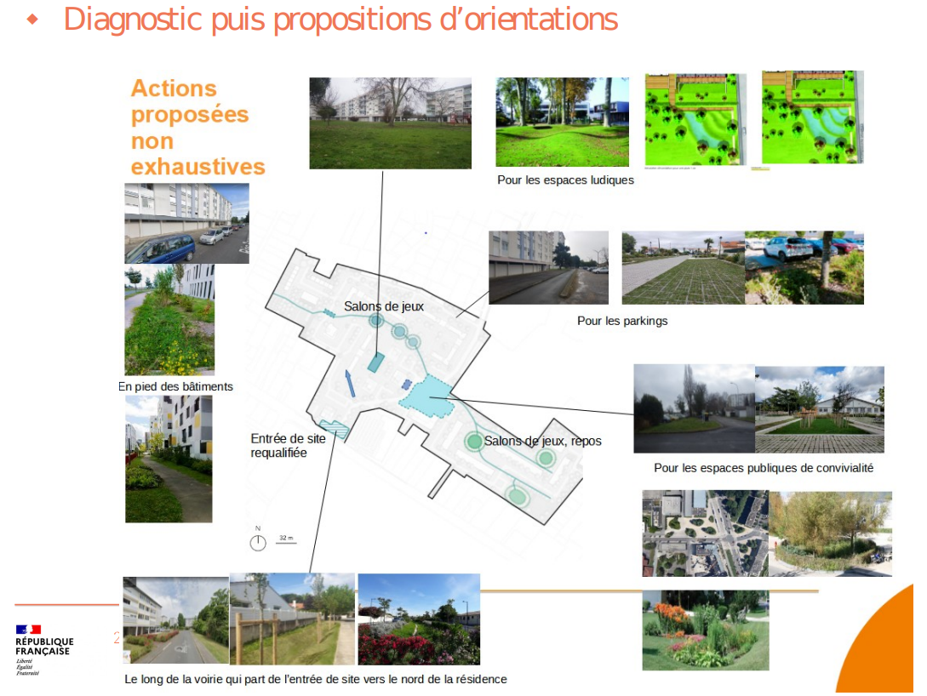
Notes:
A L’ECHELLE D’UN QUARTIE

Slide 41
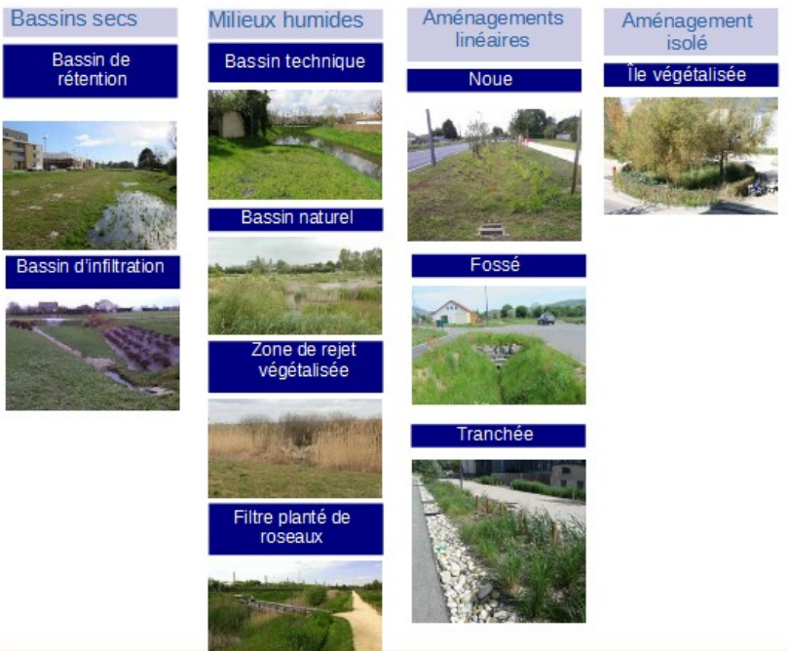
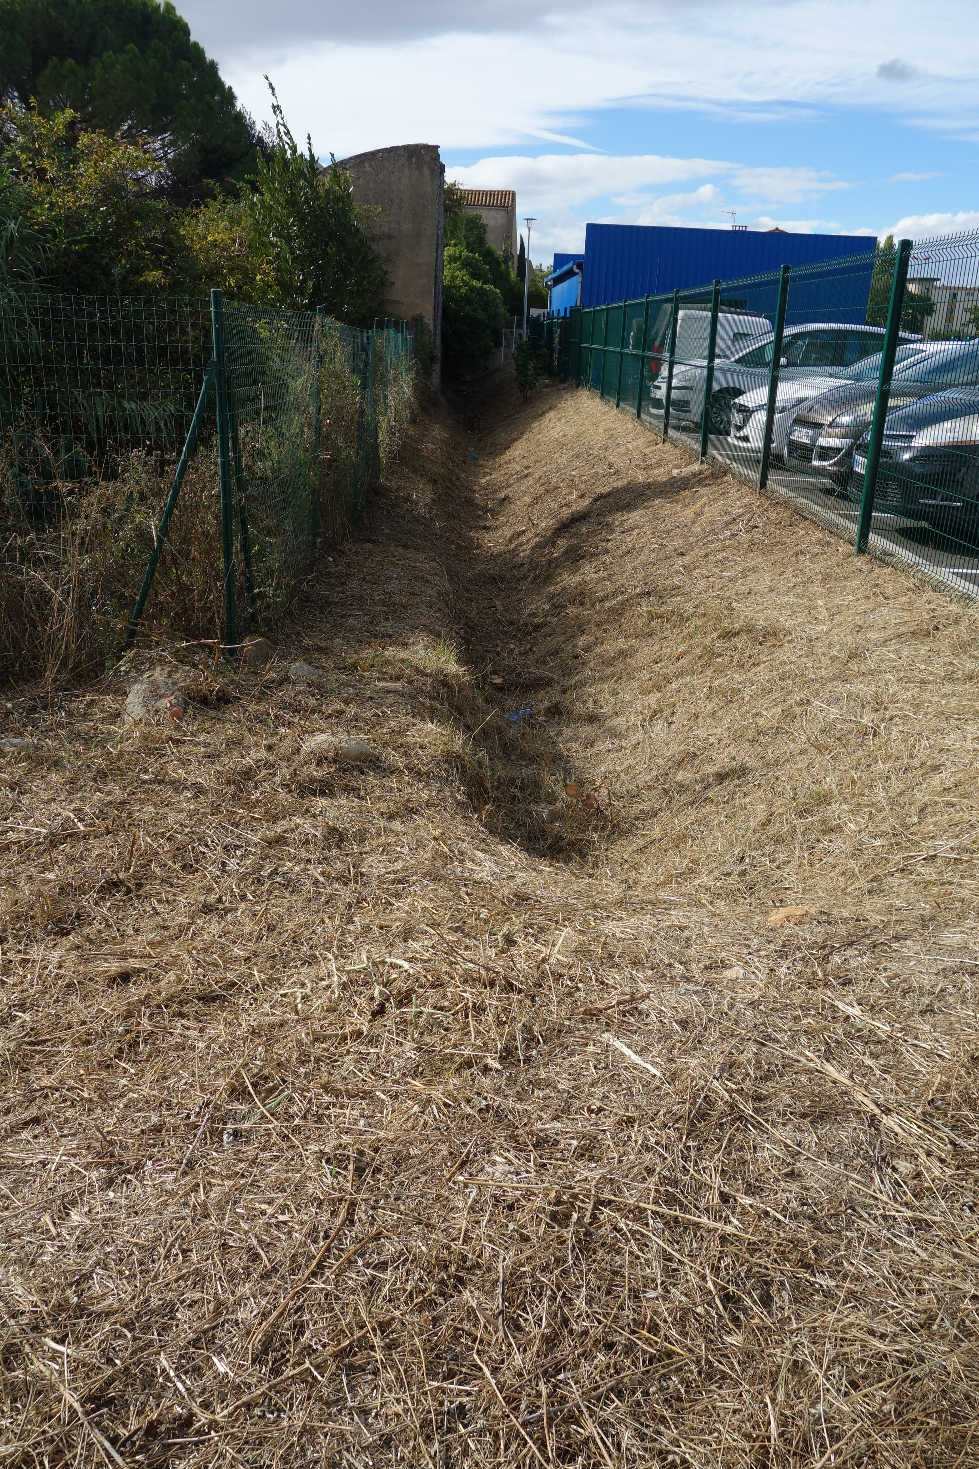
Notes:
La renaturation ou la végétalisation est le meilleur principe de dèsimperméabilisation car diminution de l’albedo (capacité des matériaux a capter et à emmagasiner de la chaleur), principe d’évapotranspiration, filtration des eaux « polluées », accueil de la biodiversité,
Différents type d’aménagement pour la gestion durable de l’eau.
Plantation qui ne limite pas l’entretien mais qui naturalise la ville sur différentes strates

Slide 42
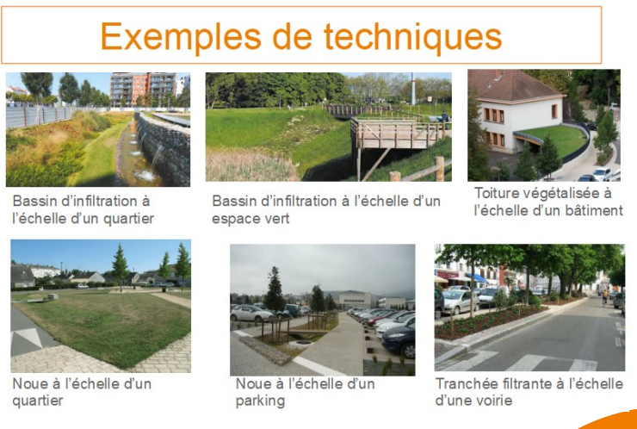
Notes:
Tranchée filtrante plus basse pour récupérer les eaux du caniveau. Arbre de pluie, Fosse de Stockholm
Toiture végétalisée: attention si arrosage, un + pour la biodiversité, Sécurité de l’entretien.
Attention les deux dernières photos. Regard de pluvial et tranchée en hauteur.

Slide 43
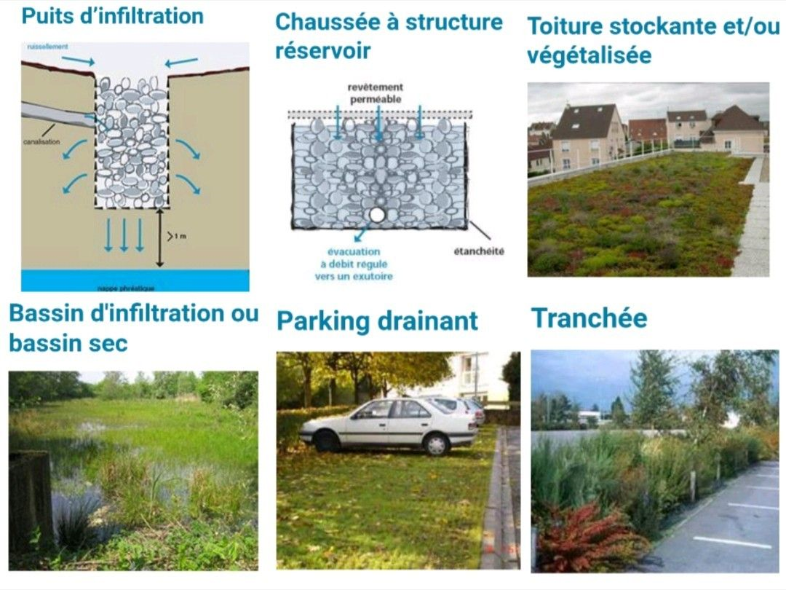
Notes:
Les puits secs sont une solution intéressante

Slide 44
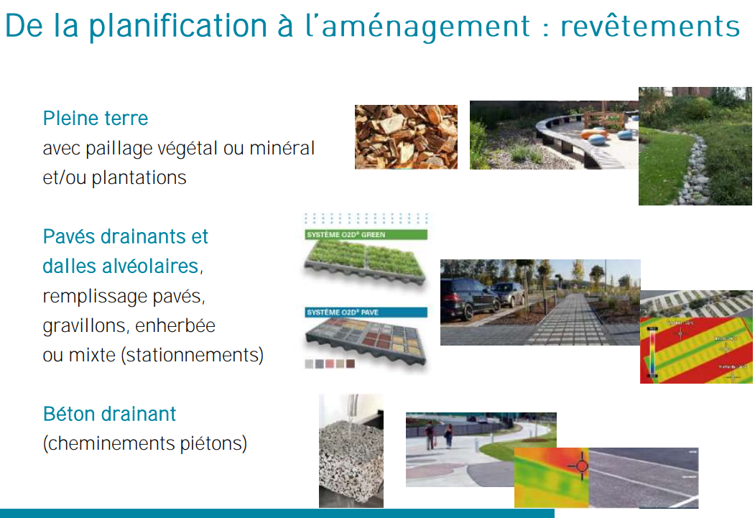
films\Des sols désimperméabilisés pour une meilleure gestion des eaux de pluie.mp4
Notes:
Pleine terre ou complété par un apport de grave et ensuite engazonnée. Pourquoi dans des régions peu pluvieuses et pour des stationnements évènementiels
Graviers sur sols drainants
Béton drainant, enrobé drainant ??? Bonne solution pour la voiture. Je n’y crois pas sur le long terme et pourquoi ne pas programmer leur remplacement tous les 15 ans. Ou leur nettoyage (lavage et aspiration) proposé par certains fournisseurs?
Sol en stabilisé pas conçus pour la circulation, si trop fermé à la chaux ils sont imperméable. Si trop drainant, ils sont poussiéreux (vent).
Toujours favoriser la gravitation et ne pas compartimenter les zones, canIveaux, stationnement, végétalisation tout doit être en relation.

Slide 45
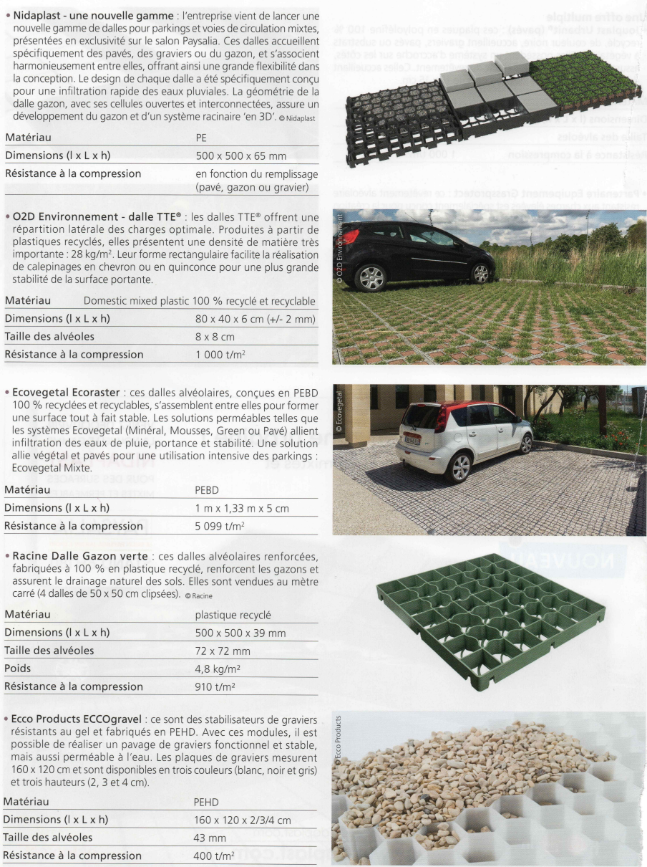
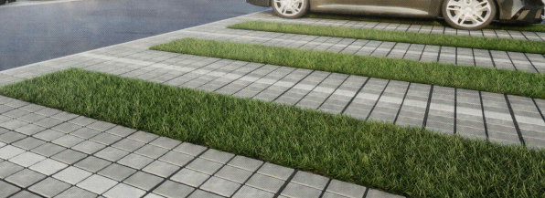
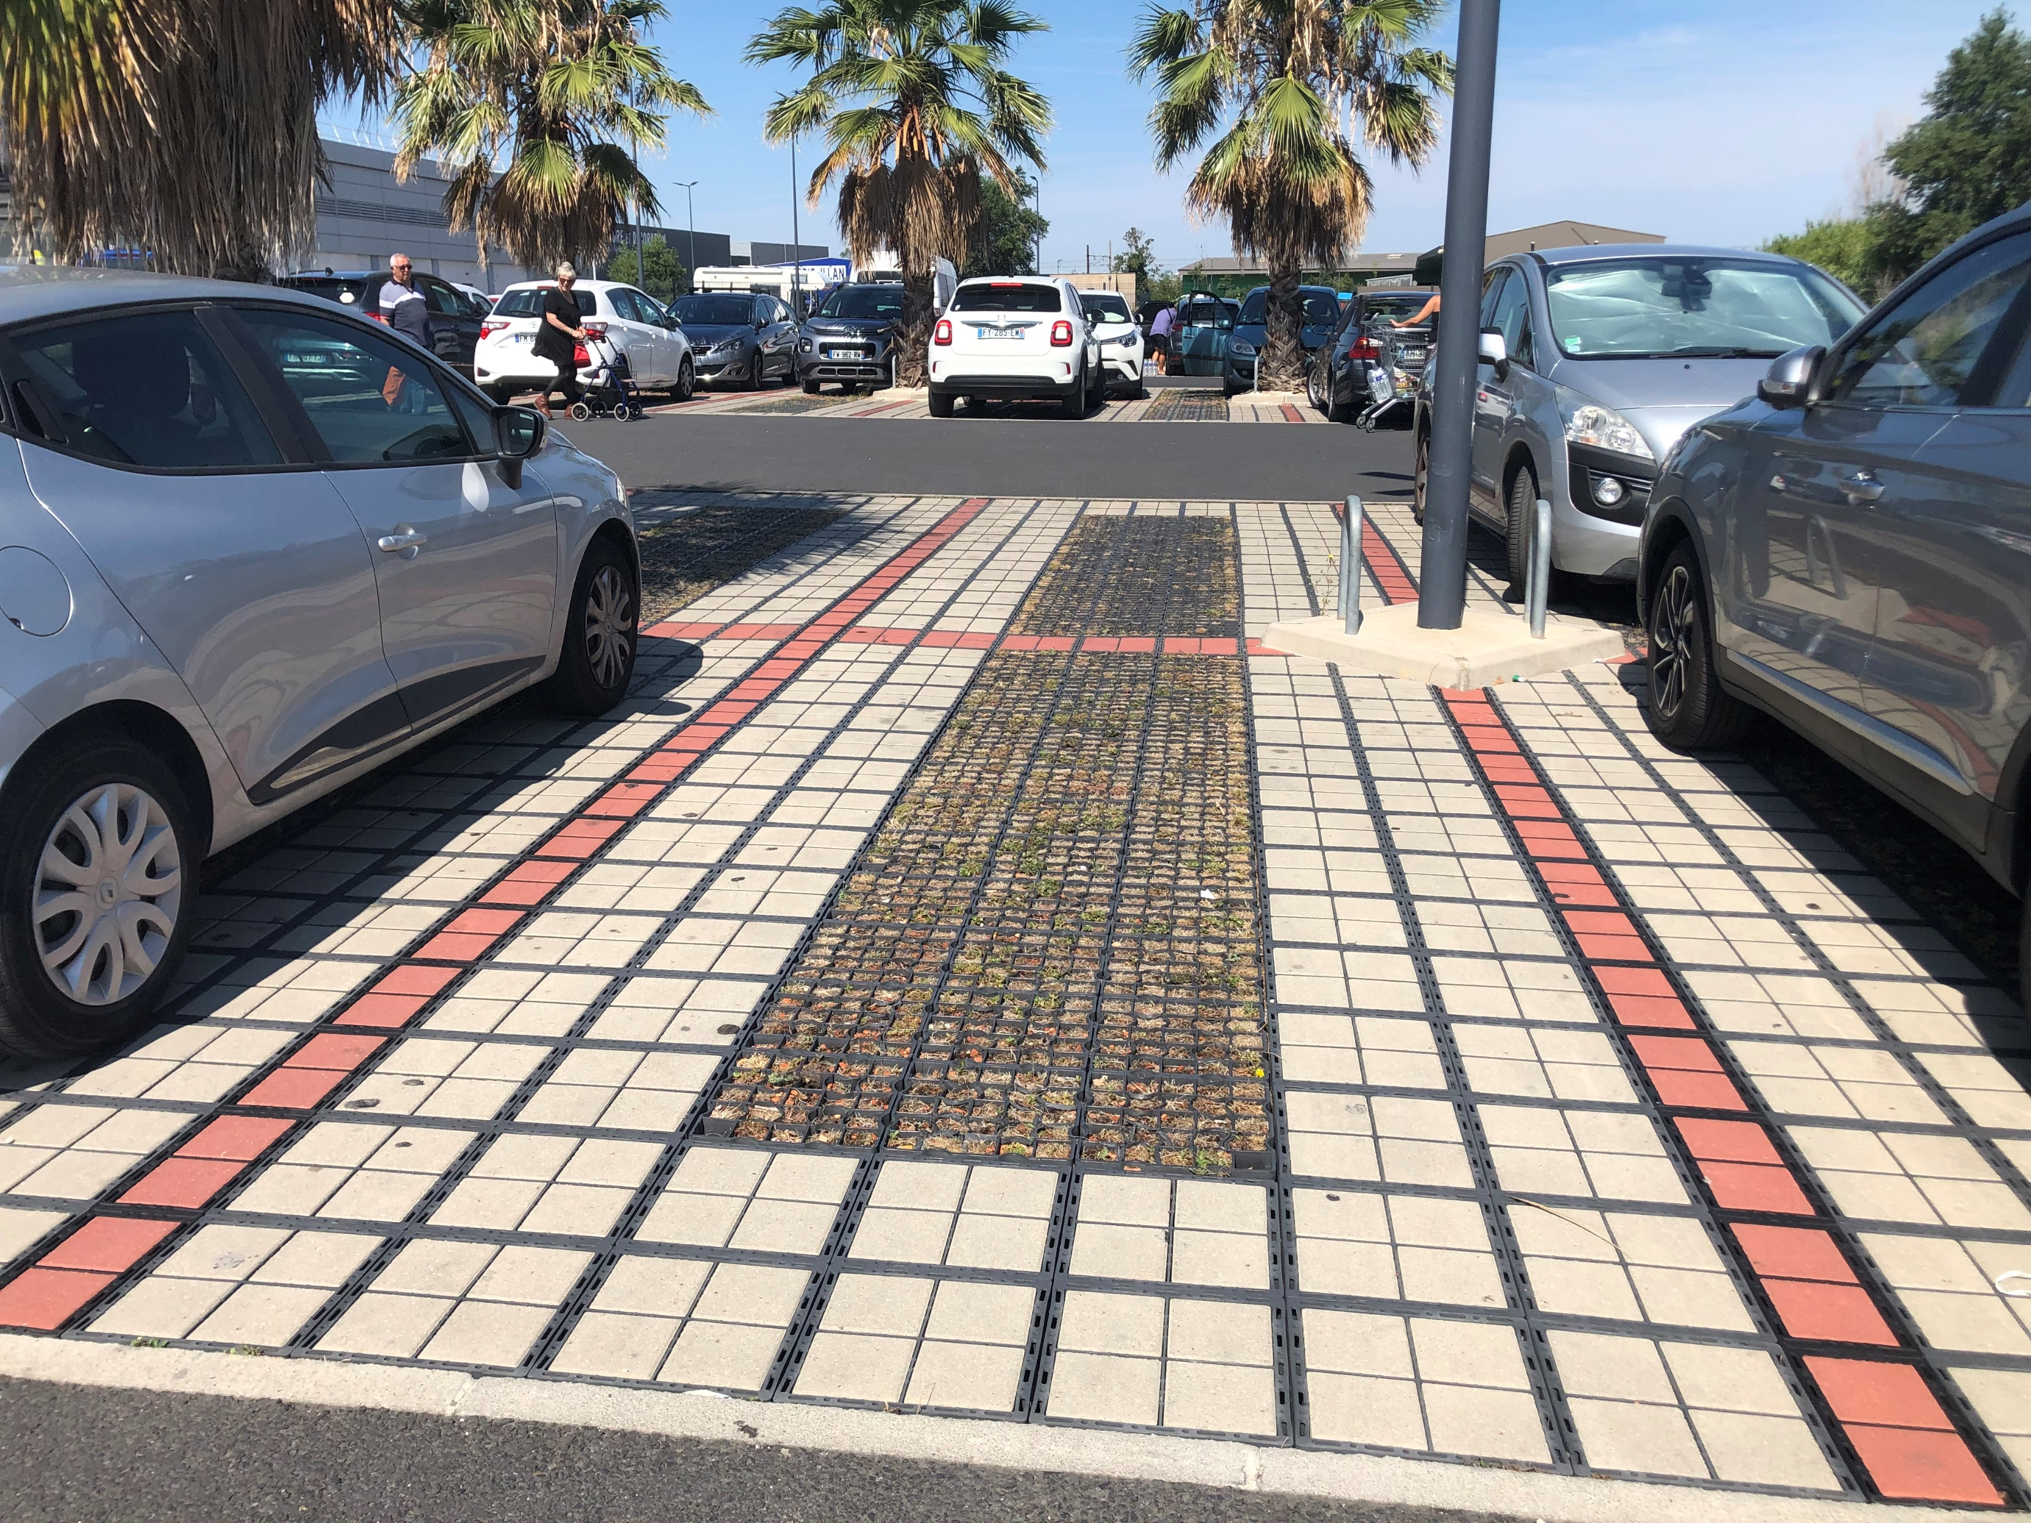
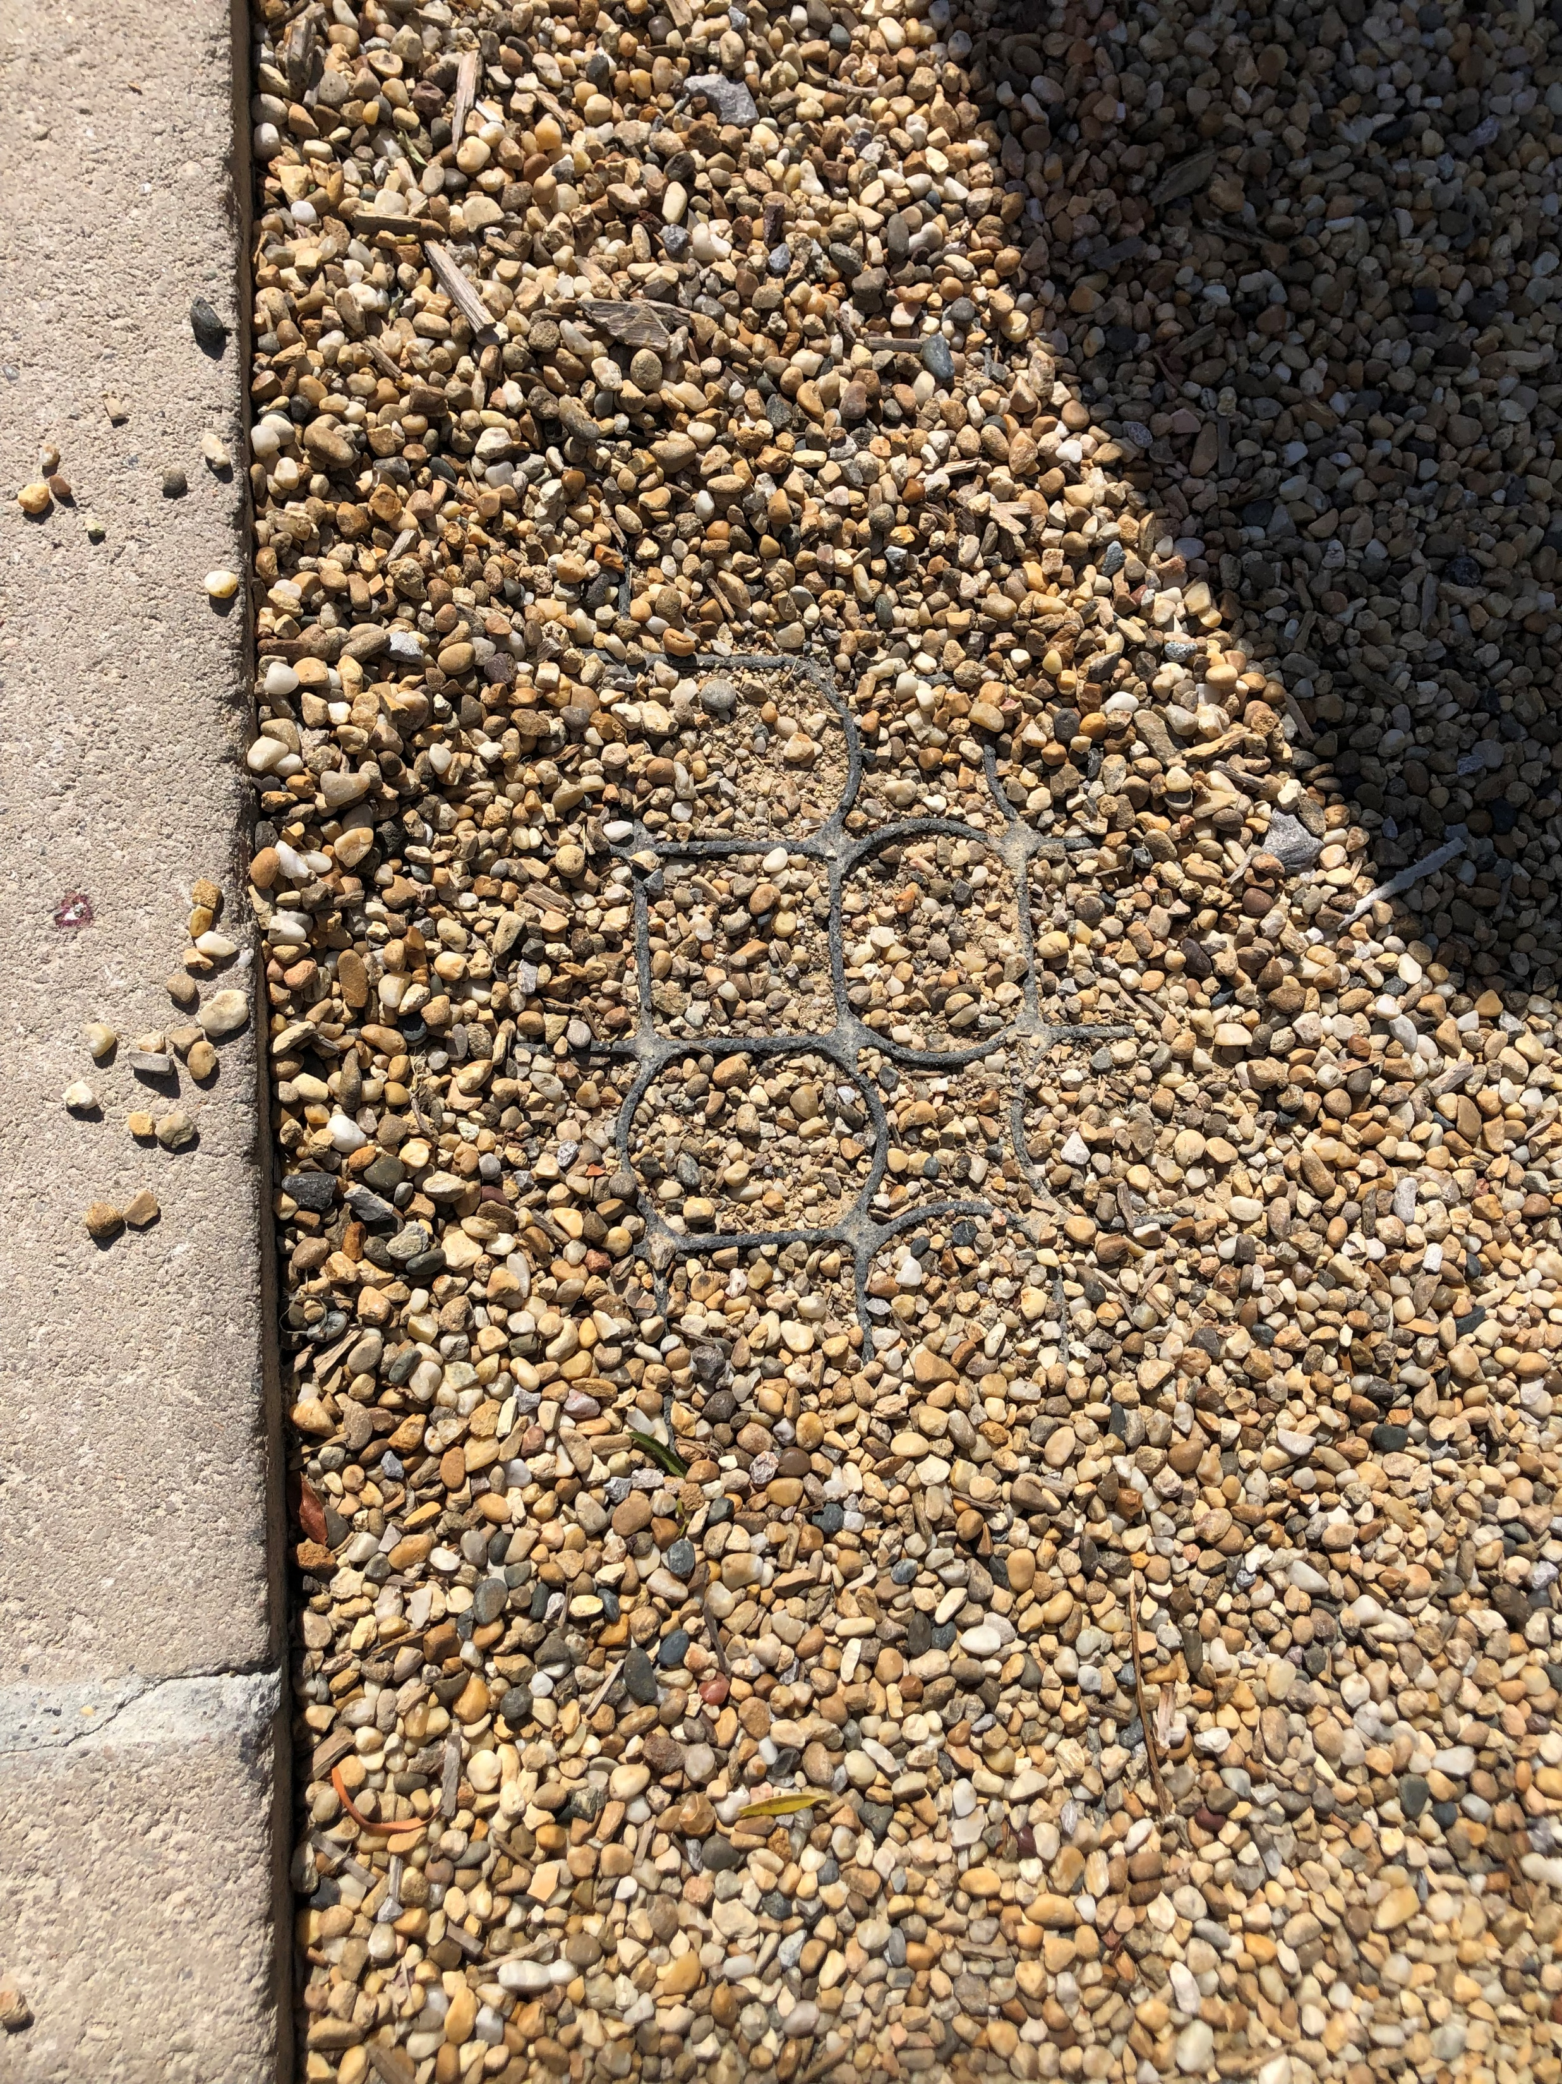
Notes:
Avantages des dalles alvéolaires: gestion des eaux pluviales par infiltration, rigidification du revêtement et stabilisation des sols donc appropriées aux zones de stationnement, taréduction de l’empreinte Carbonne car elles sont en plastique recyclé et réduction de l’entretien.
Prévoir des compléments de remplissage du matériau pour ne pas avoir des trous.
Pour les plaques engazonnées ou cultivées qui sont la meilleure solution, il ne faut pas une forte pression de stationnement, est ce qu’on les arrose sinon tous sec le premier été, prévoir un substrat et un semis très technique, comment on les tond?
Attention plastique et le frottement de la circulation ne relâche t-il pas des microplastiques dans la nature et les nappes???

Slide 46
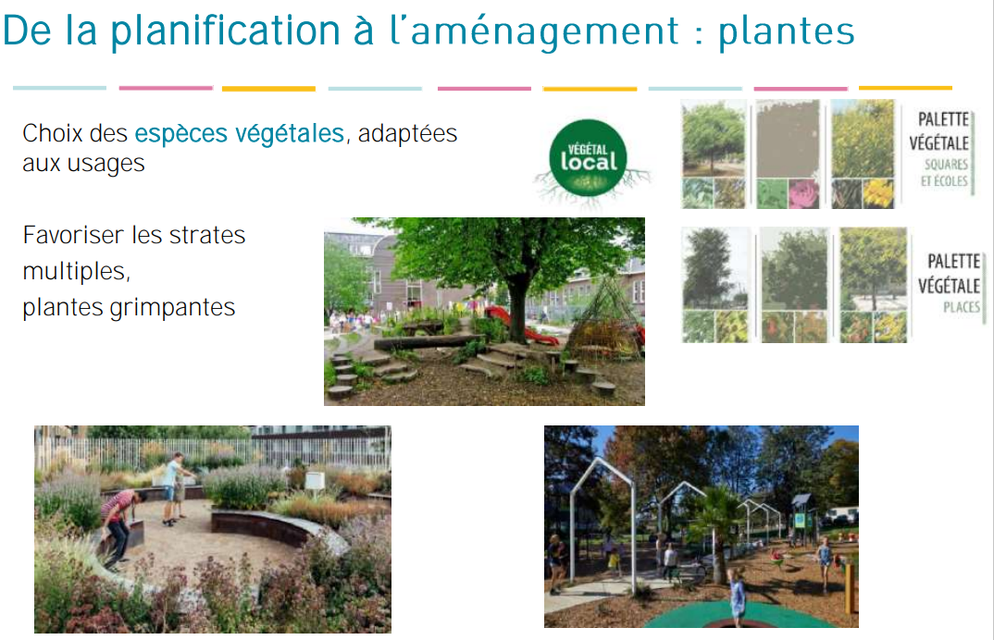
Notes:
Pas obligatoirement le végétal local en milieu urbain et contraint. L’adaptation des végétaux et moins rapide que l’évolution du changement climatique;
Voir le guide plante local ou des Caue (PO)
Utilisez floriscope,ie pour la connaissance des plantes et donc planter la bonne plante au bon endroit.

Slide 48
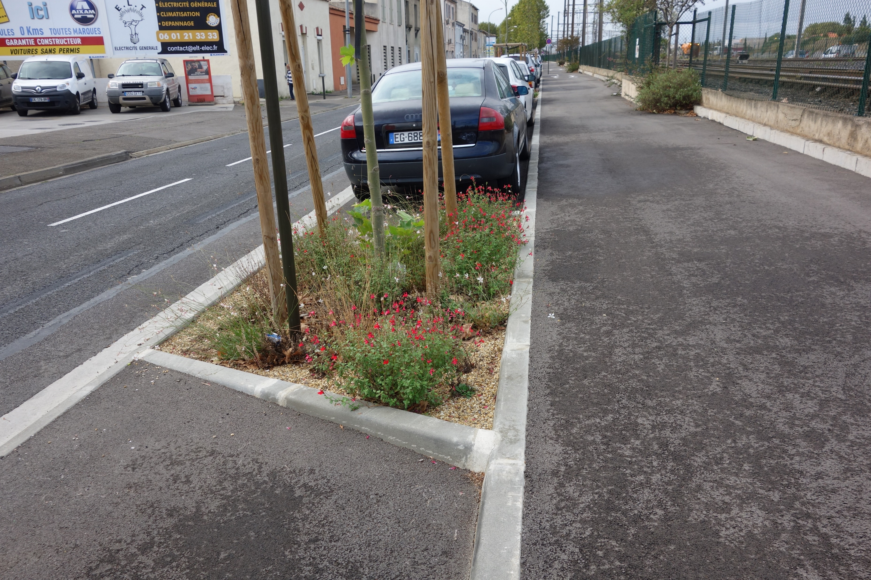
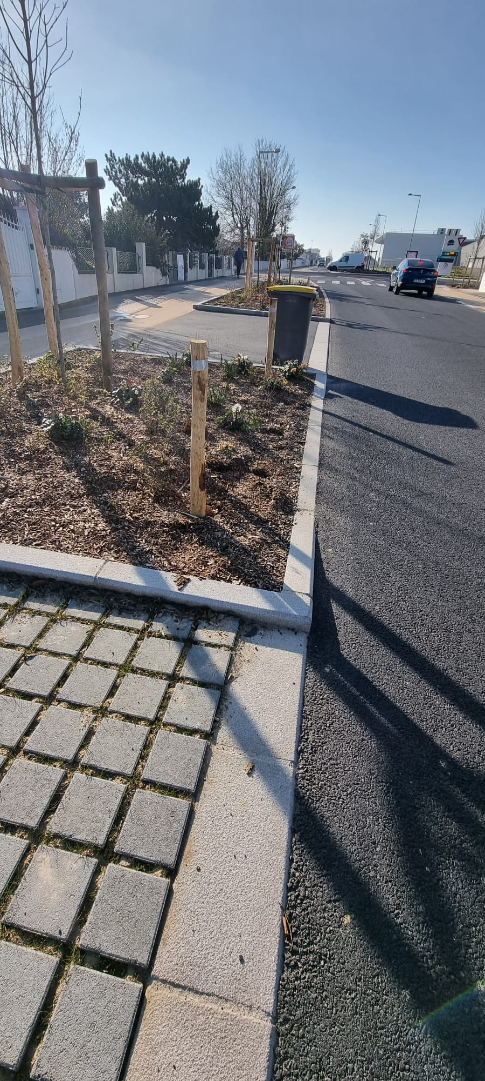
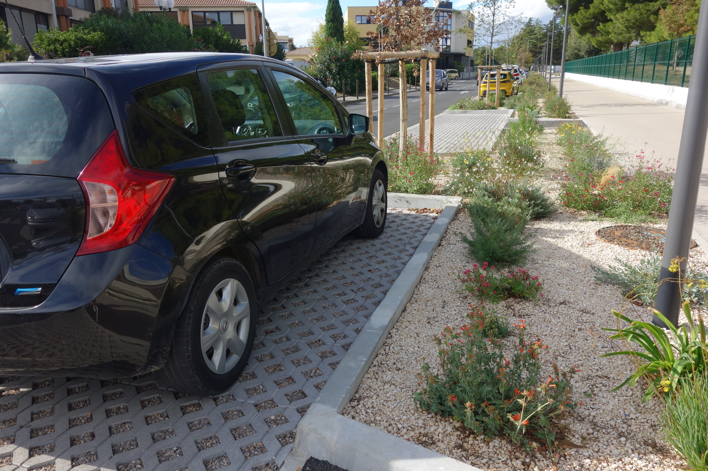
SURTOUT ÊTRE PLUS BAS ET ÊTRE EN CONNEXION
photos.pptx
Notes:
Profitez des écoulements gravitaires de l’eau

Slide 49
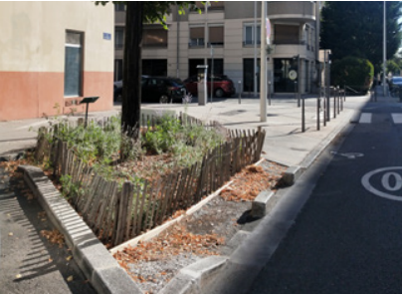
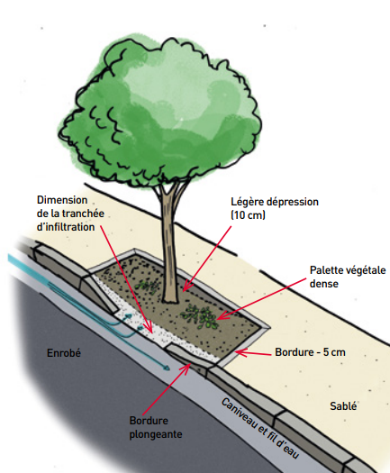


LES ARBRES DE PLUIE
Notes:
Profitez des écoulements gravitaires de l’eau Il existe aussi des bordure en acier qui sont ajourées
La Métropole de Lyon et la mairie du 6e arrondissement de Lyon font un test au nom poétique : l’arbre de pluie. L’idée, c’est d’agrandir l’espace au pied des arbres, avec des plantations en pleine terre et une tranchée en gravier. Ce n’est pas seulement joli : cela permet à une plus grande quantité de pluie de s’infiltrer dans le sol au lieu de ruisseler vers les égouts.

Slide 50




Slide 51


Slide 52

Notes:
La fosse de Stockholm est un dispositif qui permet de planter des arbres en milieu urbain tout en gérant les eaux pluviales¹. La fosse est constituée de quatre parties : un espace de plantation avec de la terre végétale, une structure de stabilisation, des éléments grossiers enrichis en matière organique et un système de drainage². La fosse favorise la croissance des arbres et la réduction des inondations.
Attention aux mélanges terre / pierre. On en revient de ce système des TP qui permet de faire circuler des voitures sur des pieds d’arbres. Résistance aux tempêtes, Nourriture des arbres, Biodiversité???

Slide 53


Slide 54

LES COURS D’ECOLE

Slide 55




Notes:
ATTENTION CHIFFRER L’ENTRETIEN. Être sur un ratio de 1ha5 à 2h par agent pour l’entretien de cours désimperméabilisé.
Avoir une autre fonctionnalité d’espaces verts public en dehors des heures scolaires, de lien social et intergénérationnel avec des associations de quartiers. Jardins partagés, lieux de rencontres….

Slide 56





Avant/Après
Notes:
Cela peut offrir aux élèves l’occasion d’apprendre sur l’environnement et la nature, ce qui peut renforcer leur engagement en faveur de la protection de l’environnement. On peut utiliser différentes techniques, telles que la création de jardins d’accompagnements ou de jardins pédagogiques, la plantation d’arbres, l’enlèvement des surfaces en enrobés remplacées par du mulch, de la terre battue ou un stabilisé poreux…

Slide 57





Avant/Après
Notes:
Les espaces végétalisés permettent mieux l’infiltration de l’eau vers les nappes

Slide 58
PARADOXE ET EAU VERTE
Le paradoxe s’est de vouloir rafraichir la ville avec des plantes résistantes à la sècheresse et qui donc ne transpirent pas et qui ne réalise pas de photosynthèse l’été (pollution…).
L’eau verte effectue 5 à 6 cycles d’évapotranspiration et de restitution à la plante avant de revenir vers les océans.
Or elle n’en effectue plus autant car l’homme a cassé ce processus. Par le démembrement agricole et la destruction de haies, de mares et des étangs naturels.
Par le tout tuyaux et l’imperméabilisation.
L’eau verte génère les 2/3 des pluies et une meilleure répartition sur le territoire.
L’hydrologie régénératrice doit ralentir, répartir, infiltrer et stocker.
Le végétal et l’arbre produit de l’eau pour cela il faut diversifié les strates et les espèces (les massifs de résineux sont peu utiles à la production d’eau verte).
Et si on pouvait cultiver l’eau? Samuel BONVOISIN
Révolutionner la gestion de l'eau : Découverte de l'hydrologie régénérative avec @samuelbonvoisin
Notes:
63% les 27% sont sur l’évaporation des océans
L’hydrologie régénératrice doit ralentir, répartir, infiltrer et stocker.

Slide 59


CYCLE DE L’EAU
Notes:
Tous les projets de desimperméabilisation ou de désartificialisation nécessitent des connaissances multidisciplinaires et donc une transversalité avec plusieurs acteurs différents.
Il est important de décloisonner le sous sol pour une bonne circulation de l’eau et une infiltration de qualité
La récupération du ruissellement des eaux de pluies sur les espaces végétalisés est la meilleure des gestions.

Slide 60



L’eau verte ou un arbre produit de la pluie.
Pompe biotique
https://lnkd.in/eynsRhUP
Notes:
🌿🌦️ Comment mettre en œuvre la pompe biotique à l’échelle territoriale pour augmenter la pluviométrie de votre région ?🌳🌧️ Dans la leçon inaugurale [1] de Nathalie de Noblet à l'Ecole supérieure des agricultures, la bioclimatologiste décrypte les rétroactions entre occupation des sols et climat. La chercheuse française montre comment ensemencer la pluie grâce à la végétation, afin qu’elle précipite plus loin et génère un système vertueux. Elle cite un exemple documenté en Californie. L'objectif était de reverdir une colline en plantant des arbres irrigués dans une vallée. Les vents dominants allant de la vallée vers la colline, l’évapotranspiration accrue de ces nouveaux arbres s’est dirigée vers la colline avant de s’y condenser et de précipiter. Cela a permis à la végétation de croître sur la colline. Une partie de cette pluie supplémentaire a ruisselé vers la vallée, diminuant ainsi l’irrigation. Les conditions pour utiliser cette approche de manière méthodique sont : ☁️ la première zone végétalisée est située à côté de flux d’humidité conséquents 🌬️ la seconde zone doit se trouver sous le vent de la première 🌧️ ainsi, les vents dominants se chargent d’humidité dans la première zone et les précipitations augmentent dans la seconde Nathalie De Noblet, co-auteure du rapport sur l'état des sols du GIEC de 2019, insiste sur le caractère non local de cette action. Un projet déployé dans un lieu donné bénéficie à un territoire plus vaste. Notre projet s’inscrit dans la même démarche : mailler les territoires d’autoroutes de la pluie. L’aménagement du territoire pensé de manière systémique permet d’en améliorer la résilience à plusieurs échelles. Ces considérations font écho à l’approche décrite dans notre post sur l’amélioration ciblée des précipitations [2] (“targeted rainfall enhancement”, TRE), qui devrait guider la réflexion de tous projets de reforestation, et plus généralement de toute évolution sensible de l’usage des sols. On le voit, il n’est pas nécessaire de disposer d’un potentiel d’évapotranspiration tel que celui de l’Amazonie pour impacter positivement le climat. Déployer ce type de démarche permettrait d’atténuer la tendance à la désertification du pourtour méditerranéen,. A condition de miser sur des solutions fondées sur la nature plutôt que sur le techno-solutionnisme (voir notre post sur les services rendus par les zones humides littorales et leur coût comparé à celui du dessalement de l’eau de mer [3]). Le passage sur l’augmentation localisée et volontaire de la pluviométrie est accessible à la 45ème minute de la conférence de Nathalie De Noblet. Les images illustrant ce post et la vidéo proviennent de l’étude “Induced precipitation recycling (IPR): A proposed concept for increasing precipitation through natural vegetation feedback mechanisms “, publiée en 2016. Cette étude aborde le rôle potentiel des forêts et du couvert végétal comme outil d’adaptation.

Slide 61




Slide 62
MERCI DE VOTRE ATTENTION

